Slide 1
Venta de Productos

Slide 2
Tema
Enfocamos nuestro proyecto en ofrecerle al usuario una forma de adquirir un producto que puede obtener en un supermercado de una manera más práctica, rápida y sencilla, haciendo uso de un aplicativo móvil que le muestre las diferentes variedades de productos desde la comodidad de su hogar, recopilando la información, de cada producto a vender, necesaria para mejorar la experiencia del usuario.

Slide 3
Objetivos y Alcances
El objetivo es que la facilidad del usuario al tener una orden y así poder dar una mayor productividad al tiempo del usuario.
El mayor alcance es del poder dar al usuario y establecer pautas para el un buen desarrollo de compras.

Slide 4
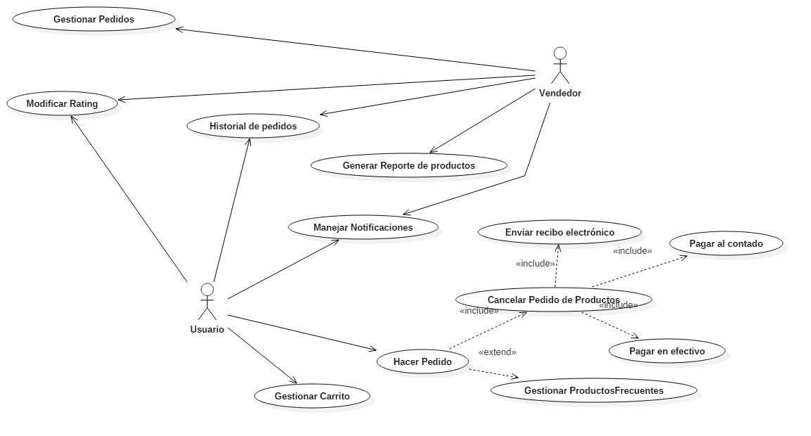
Caso de uso

Slide 5
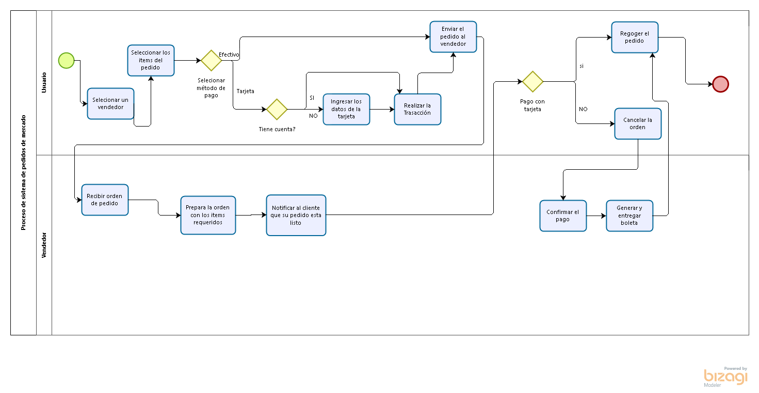
Diagrama de actividades

Slide 6
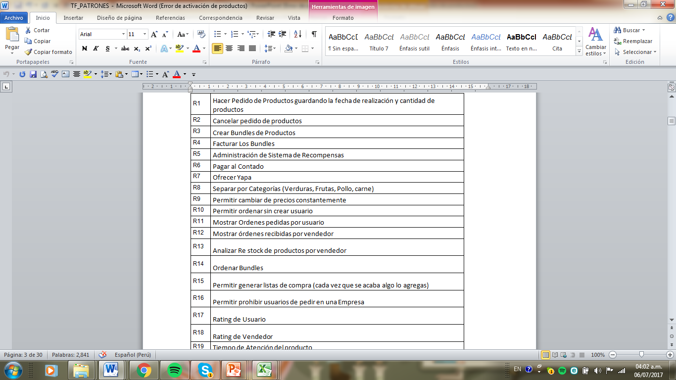
Requerimientos

Slide 7
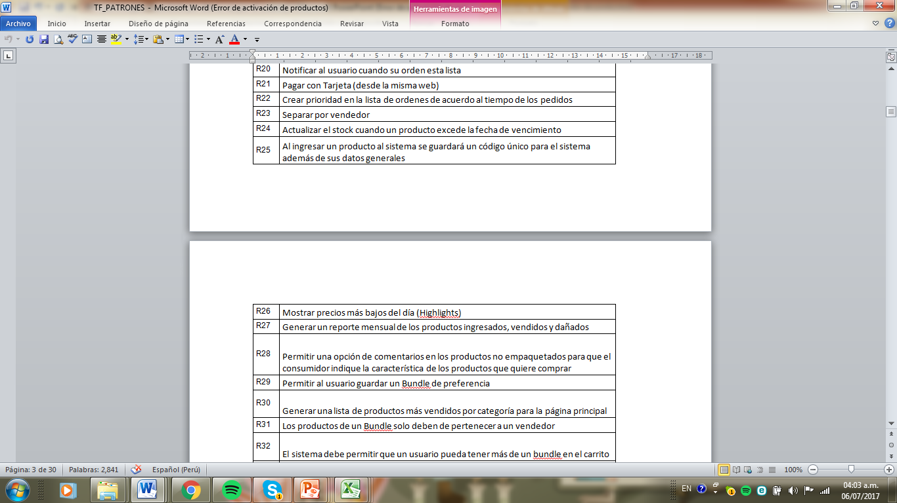
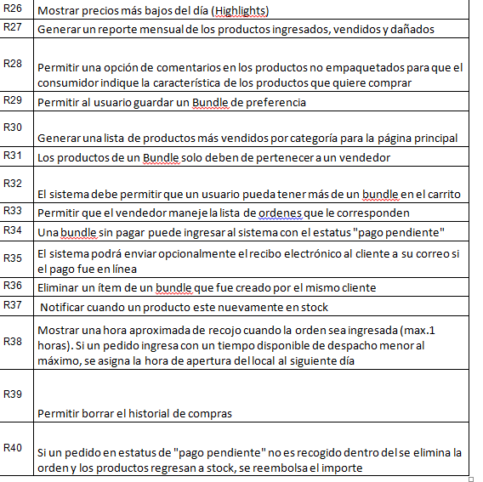

Slide 8
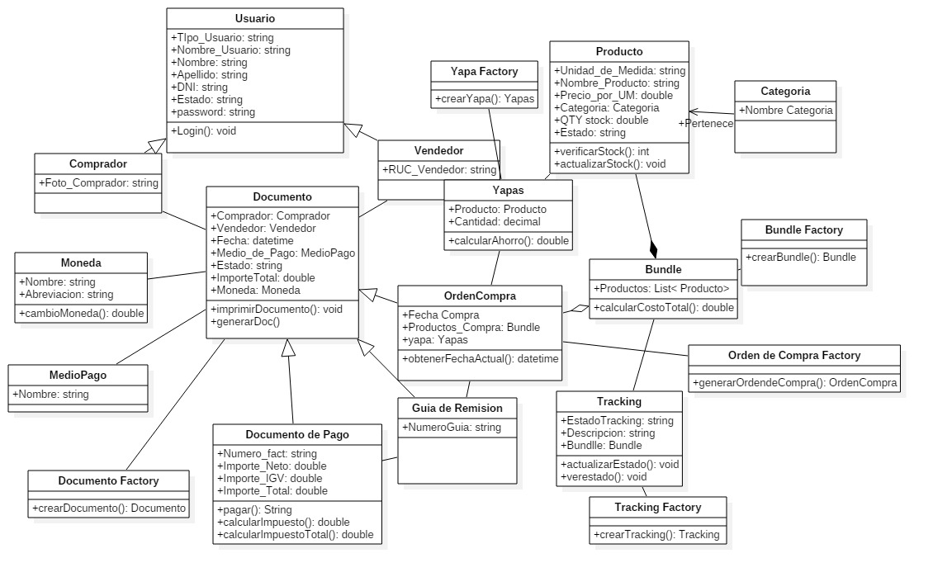
Diagrama de clases

Slide 9
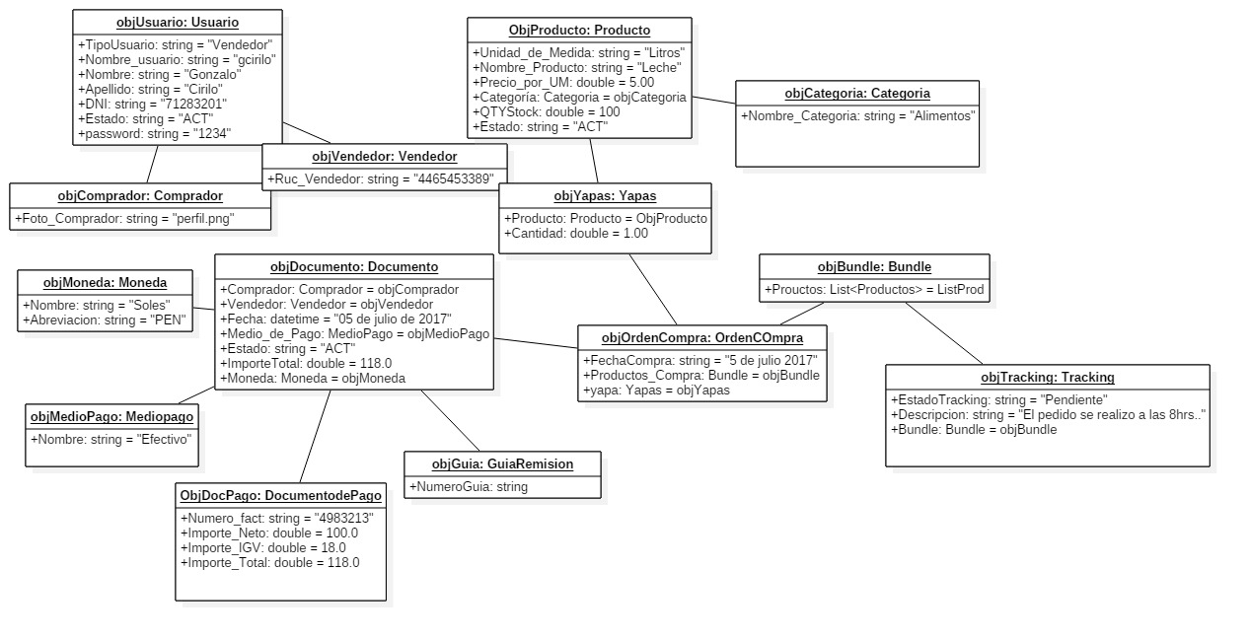
Diagrama de objetos

Slide 10
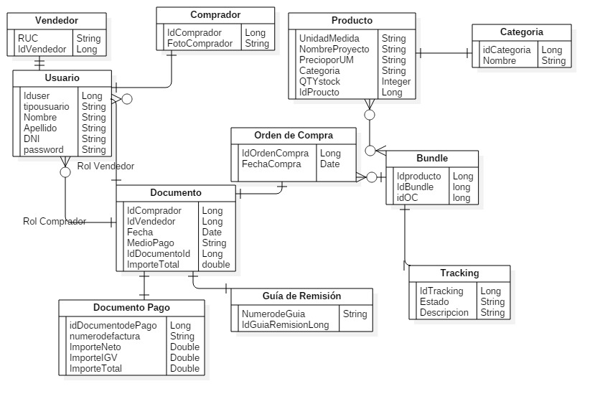
Diagrama de entidades

Slide 11
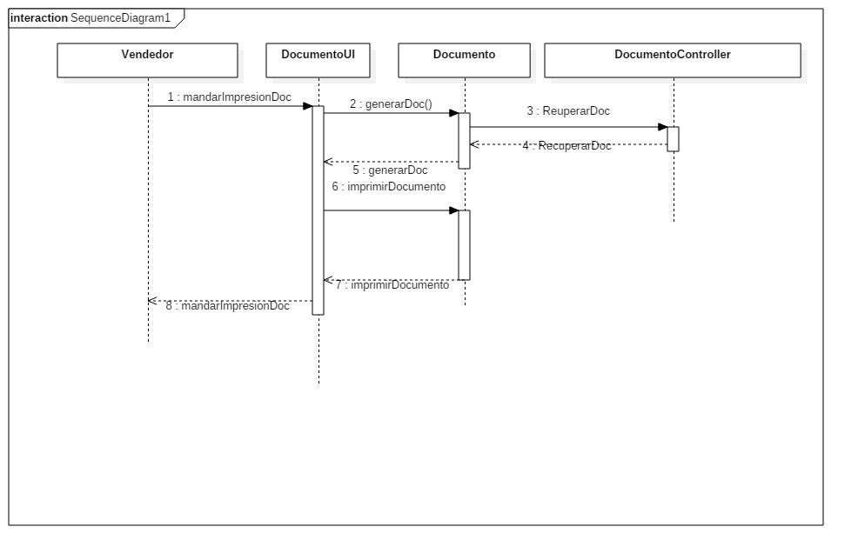
Diagrama de secuencias

Slide 12
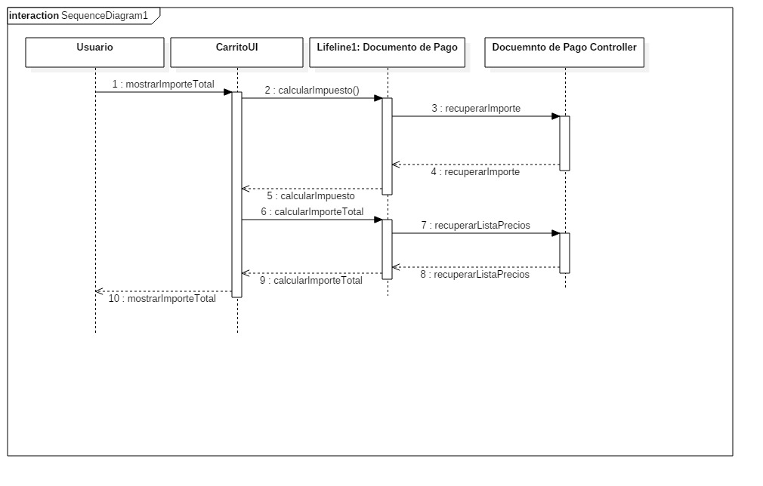
Diagrama de secuencias

Slide 13
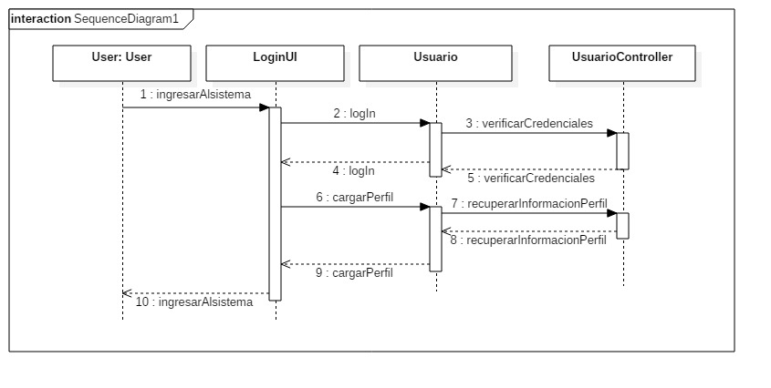
Diagrama de secuencias

Slide 14
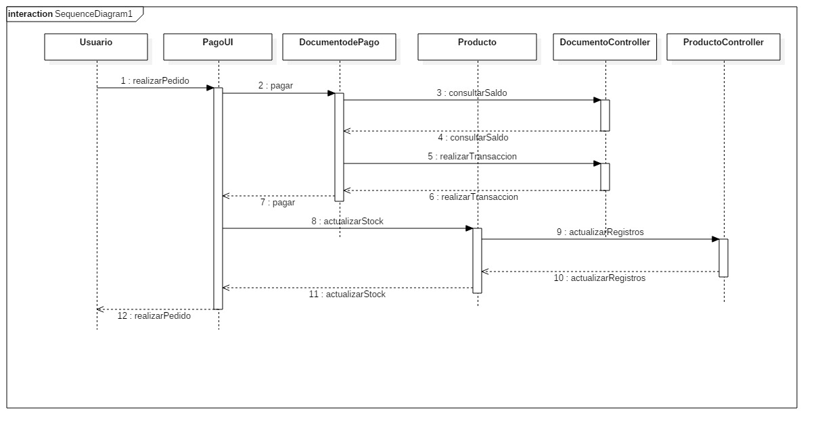
Diagrama de secuencias

Slide 15
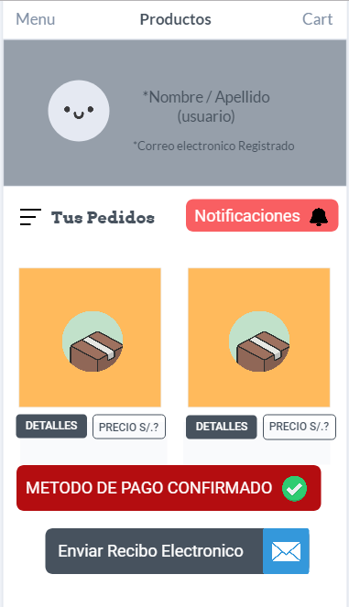
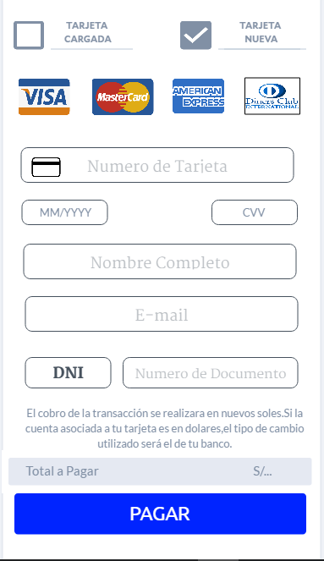
Prototipos
Estos prototipos muestran el avance que tendríamos sobre las ventas y el pago , el interfaz que manejaría para la buena interacción con el usuario.

Slide 16
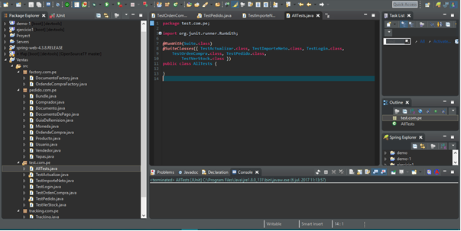
Pruebas realizadas

Slide 17
Conclusiones
La creación del sistema de ventas beneficiaria al buen avance acerca el estilo de compras que tendría normalmente un usuario promedio, ayudando que la utilización de un Smartphone sea muy beneficioso y mas importante al momento de detallar los aspectos de la compra.

